Slide 1
Организация здорового питания

Slide 2
Рекомендуемое распределение калорийности между приемами пищи в %
СанПиН 2.4.1.3049-13

Slide 3
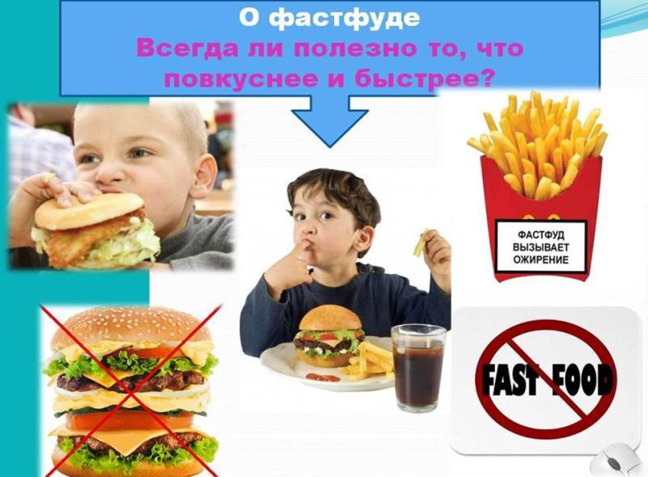

Slide 4


Slide 5


Slide 6


Slide 7

Спасибо за внимание

